Slide 1
LC04 : Acides et bases
Niveau : Lycée
Prérequis :
-

Slide 2


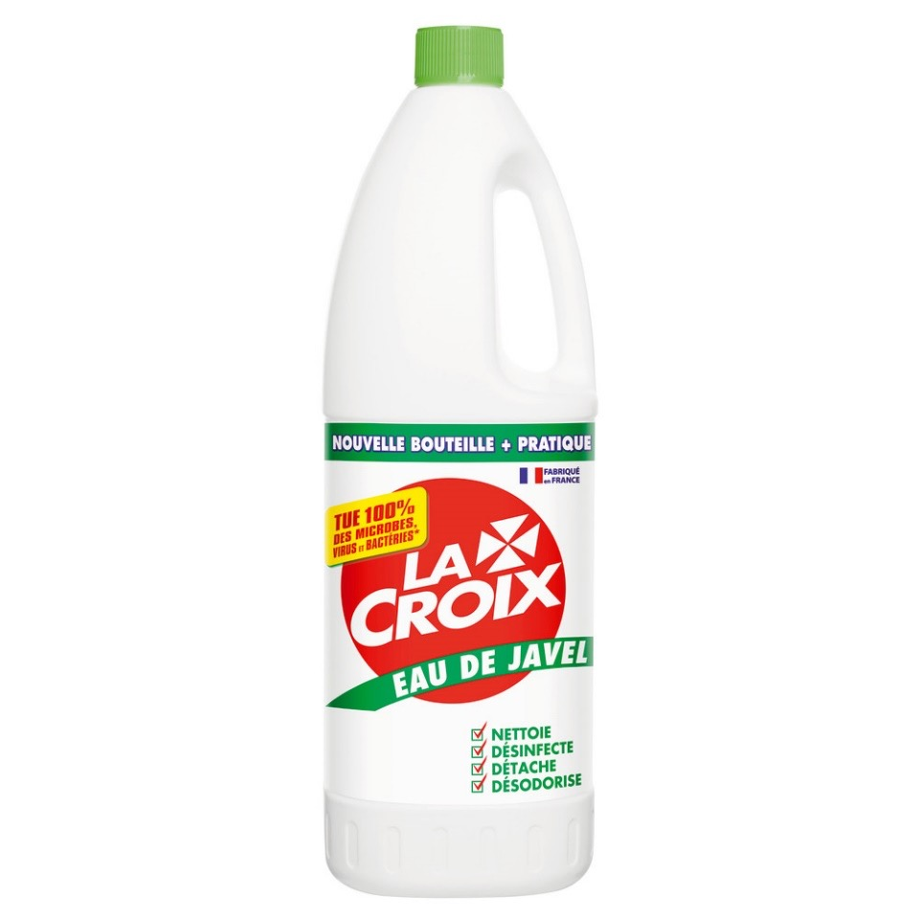
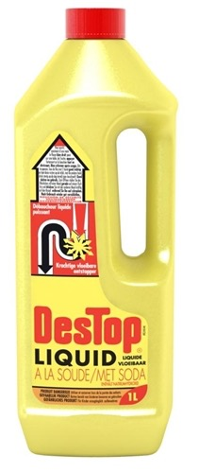

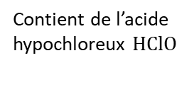
Introduction
Contient de l’acide chlorhydrique HCl
Contient de l’hydroxyde de sodium NaOH

Slide 3
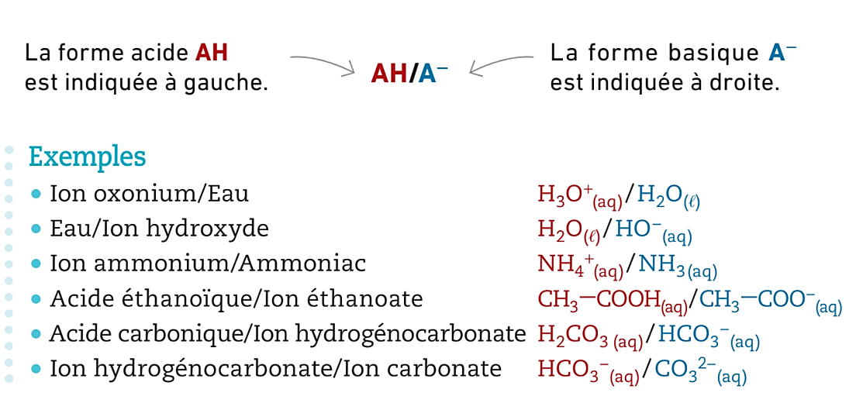
I.1) Théorie de Brönsted

Slide 4
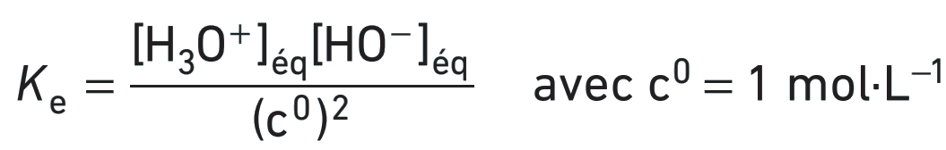
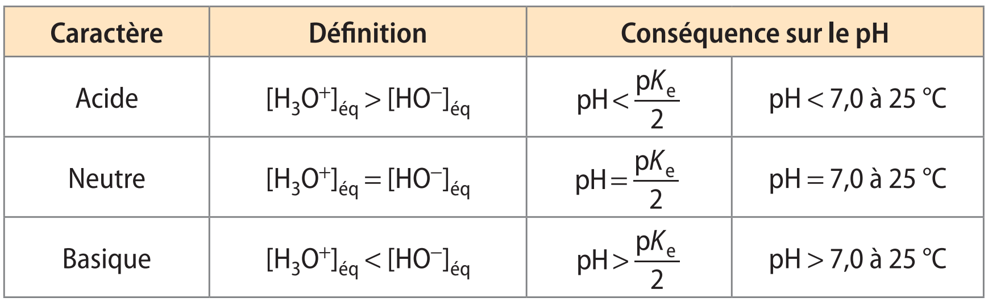
I.2) pH d’une solution aqueuse

Slide 5
I.2) pH d’une solution aqueuse
Neutre
Acide
Basique
pH
pH=pKe/2=7

Slide 6
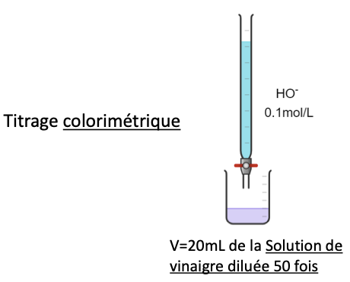
II.1) Titrage colorimétrique
Réaction support de titrage
(Na⁺(aq);HO⁻(aq))
Cb=0,1mol/L

Slide 7
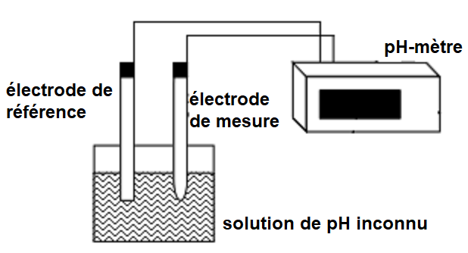
II.2) Titrage pH-métrique
Deux électrodes
Nécessité d’étalonner avant une mesure

